Slide 1

Атаки, угрозы, принципы и методы защиты.
Вопросы.
Классификация атак в систему
Виды угроз информационной безопасности
Принципы обеспечения информационной безопасности для компьютерных систем
Основные методы уменьшения воздействия угроз

Slide 2
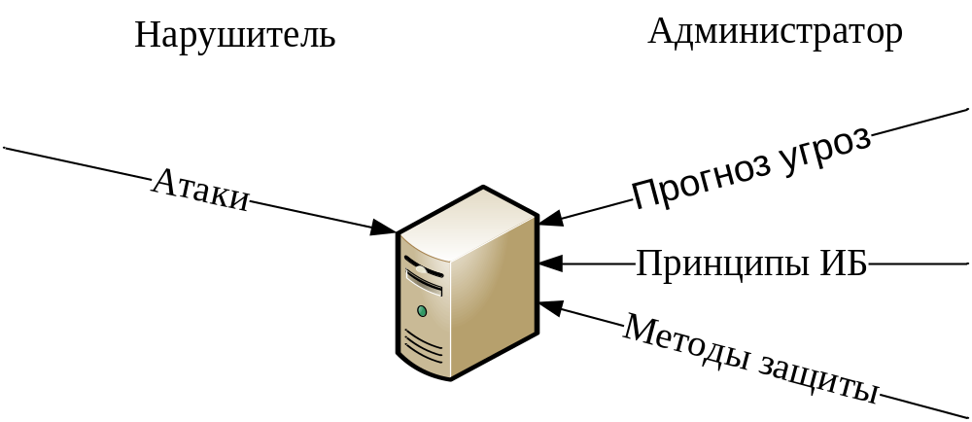

Slide 3
Вопрос 1
Классификация атак в систему

Slide 4
По характеру воздействия
  пассивное
  активное
Пассивное воздействие – воздействие, которое не оказывает непосредственного влияния на работу системы, но может нарушать ее политику безопасности.
Пример: прослушивание канала связи в системе.
Активное воздействие – воздействие, оказывающее непосредственное влияние на работу системы (изменение конфигурации РВС, нарушение работоспособности и т. д.) и нарушающее принятую в ней политику безопасности.

Slide 5
По цели воздействия
нарушение конфиденциальности информации
нарушение целостности информации
нарушение работоспособности (доступности) системы
Пример: прослушивание канала в системе.
Пример: внедрение ложного объекта в системе.
Пример: отказ в обслуживании

Slide 6
По условию начала осуществления воздействия
Атака по запросу от атакуемого объекта
Атака по наступлению ожидаемого события на атакуемом объекте
Безусловная атака

Slide 7
По наличию обратной связи с атакуемым объектом
с обратной связью
без обратной связи (однонаправленная атака)
Атака с обратной связью – атака, во время которой атакующий получает ответ от атакуемого объекта на часть своих действий. Эти ответы нужны, чтобы иметь возможность продолжить атаку и/или осуществлять её более эффективно, реагируя на изменения, происходящие на атакуемой системе.
Атака без обратной связи – атака, происходящая без реакции на поведение атакуемой системы.

Slide 8
По расположению атакующего относительно атакуемого объекта
внутрисегментное
межсегментное
Внутрисегментная атака – атака, при которой субъект и объект атаки находятся внутри одного сегмента сети, где сегмент – есть физическое объединение станций с помощью коммуникационных устройств не выше канального уровня.
Межсегментная атака – атака, при которой субъект и объект атаки находятся в разных сегментах сети.

Slide 9
По количеству атакующих
распределённая
нераспределённая
Распределённая атака – атака, производимая двумя или более атакующими на одну и ту же вычислительную систему, объединёнными единым замыслом и во времени.
Нераспределённая атака проводится одним атакующим.

Slide 10
По уровню эталонной модели ISO/OSI, на котором осуществляется воздействие
физический
канальный
сетевой
транспортный
сеансовый
представительный
прикладной

Slide 11
Вопрос 2. Виды угроз информационной безопасности

Slide 12
Угроза безопасности информации
это действие, направленное против объекта защиты, проявляющееся в опасности искажений и потерь информации.

Slide 13
I. Угрозы, обусловленные действиями субъекта (антропогенные угрозы)
II. Угрозы, обусловленные техническими средствами (техногенные угрозы)
III. Угрозы, обусловленные стихийными источниками

Slide 14
Угрозы, обусловленные действиями субъекта (антропогенные угрозы)
Кража
Подмена (модификация)
Уничтожение (разрушение)
Нарушение нормальной работы (прерывание)
Ошибки
Перехват информации (несанкционированный)

Slide 15
Угрозы, обусловленные техническими средствами (техногенные угрозы)
Нарушение нормальной работы
Уничтожение (разрушение)
Модификация (изменение)

Slide 16
Угрозы, обусловленные стихийными источниками
Уничтожение (разрушение)
Исчезновение (пропажа)

Slide 17
Вопрос 3. Принципы обеспечения информационной безопасности для компьютерных систем.
принцип максимальной дружественности;
принцип прозрачности;
принцип превентивности;
принцип оптимальности;
принцип адекватности;
принцип системного подхода;
принцип адаптивности;
принцип доказательности.

Slide 18
Основные методы уменьшения воздействия угроз
Организационные методы;
Инженерно-технические методы:
Технические методы;

Slide 19
Организационные методы
ориентированы на работу с персоналом, выбор местоположения и размещения объектов корпоративной сети, организацию систем физической и противопожарной защиты, организацию контроля выполнения принятых мер, возложение персональной ответственности за выполнение мер защиты.

Slide 20
Инженерно-технические методы
связаны с построением оптимальных сетей инженерных коммуникаций с учетом требований безопасности информации.

Slide 21
Технические методы
основаны на применении специальных технических средств защиты информации и контроля обстановки и дают значительный эффект при устранении угроз безопасности информации, связанных с действиями криминогенных элементов по добыванию информации незаконными техническими средствами.

